Slide 1
Художественно-эстетическое развитие Рисование

Slide 2
Предложите ребенку отгадать загадку

Slide 3
Рассмотрите картинки с изображением винограда, расскажите детям, что дома виноград бывает разный. Спросите у детей какой виноград (вкус, цвет, форма)? Попробуйте с детьми разукрасить виноград пальчиками по шаблону. Материал: краски, блюдце с водой, салфетка, клеенка, альбомный лист

Slide 5
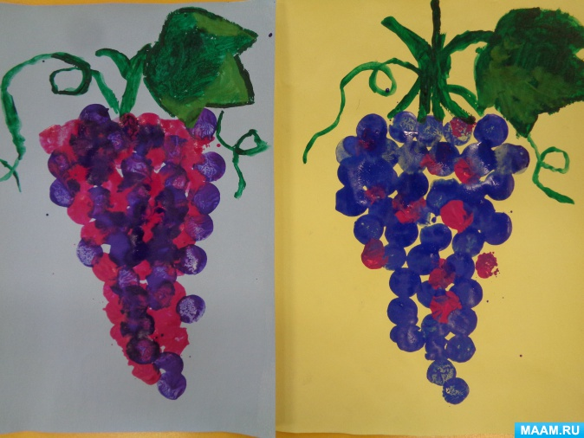

Slide 6
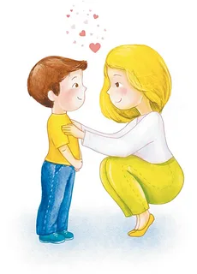
Не забудьте похвалить ребенка!

